Slide 1
Votre demande de temps partiel
ENSEIGNANTS DU PRIVé DE L’académie de paris
Guide pratique

Slide 2
Les demandes d’autorisation d’exercice en temps partiel pour les personnels enseignants du privé de l’Académie de Paris évoluent et se dématérialise.
Vous trouvez le détail des modalités dans la circulaire relative aux modalités de service.

Slide 3




1
Les étapes de la démarche
1. Compléter
Le formulaire en ligne
3. Etude
de la demande par les services de gestion
2. Avis ou information
de votre supérieur hiérarchique
4. Traitement
par la Division des personnels enseignants du privé
5. Réponse
à votre demande

Slide 4
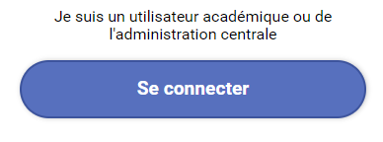

2
Accéder au formulaire en ligne
Depuis Arena : en sélectionnant l’onglet « Enquêtes et Pilotage», choisir « Colibris – Portail des démarches » puis dans l’onglet « Personnels BIATPSS », dans la catégorie « Gestion du temps de travail »
Depuis le lien : https://demarches-paris.colibris.education.gouv.fr/temps-partiels/rh-dep-demande-de-temps-partiel/
Une fois sur le portail Colibris, vous devez vous connecter (la connexion se réalise automatiquement avec vos identifiants de session et de l’intranet). La démarche apparaît sur la page d’accueil.
Si vous ne parvenez pas à vous connecter, rapprochez-vous de la DSI à dsi-assistance@ac-paris.fr

Slide 5
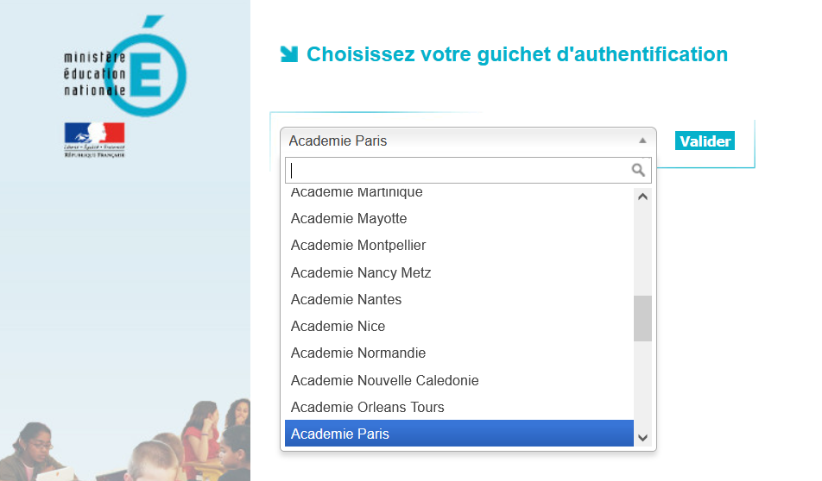
2
Accéder au formulaire en ligne
Choisissez « Académie de Paris » dans la liste déroulante.
Si vous ne parvenez pas à vous connecter, rapprochez-vous de la DSI à dsi-assistance@ac-paris.fr

Slide 6
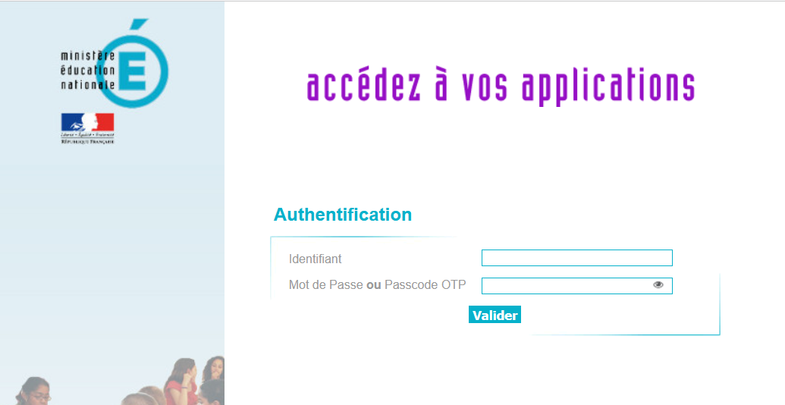
2
Accéder au formulaire en ligne
Entrez votre identifiant et votre mot de passe académique
Si vous ne parvenez pas à vous connecter, rapprochez-vous de la DSI à dsi-assistance@ac-paris.fr

Slide 7
3
Les prochaines étapes
Et ensuite ?
Une fois votre demande validée, votre supérieur hiérarchique recevra un courriel automatique l’informant de votre démarche et émettra un avis et pourra éventuellement vous demander de compléter votre demande.
En cas de décision favorable, la DEP éditera votre arrêté de temps partiel qui vous parviendra automatiquement par courriel. Vous pourrez exercer à temps partiel à partir de la date indiquée sur l’autorisation.
En cas de décision défavorable, vous serez informé(e) par mail.
Besoin d’aide pour réaliser la démarche ? Prenez contact avec la DEP ou votre supérieur hiérarchique.

Slide 8
Quelques conseils
Afin de permettre le traitement rapide de votre demande, n’oubliez pas de vérifier l’exactitude des données renseignées avant d’envoyer la demande. (notamment la quotité de service et le courriel du supérieur hiérarchique)
Vous pouvez modifier/corriger votre demande jusqu’à ce que votre supérieur hiérarchique ait saisi son avis.
En cas d’erreur ou de besoin de complément, vous recevrez un courriel vous précisant les corrections à apporter à votre demande.

